Slide 1
Государственные программы и общественные инициативы в цифровой экономике
Цифровая экономика: взгляд со стороны бизнеса, государства и общества
Славин Борис Борисович,
научный руководитель факультета прикладной математики и ИТ Финансового университета при Правительстве РФ

Slide 2
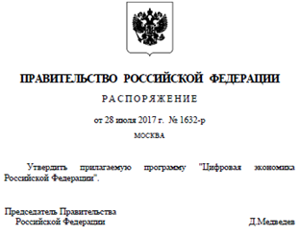
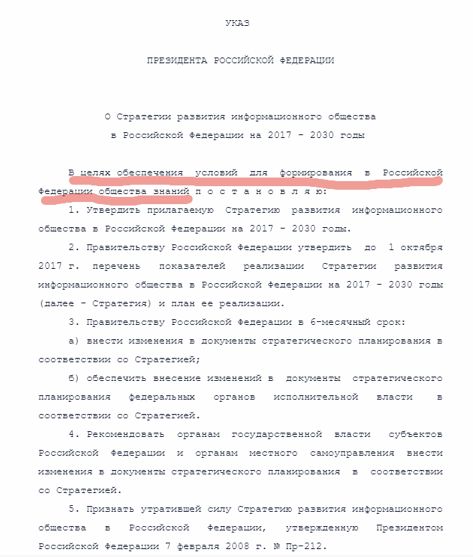
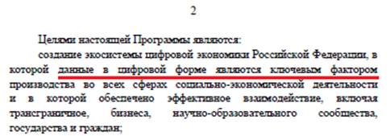
В 2017 году Цифровая экономика пришла в Россию
2

Slide 3
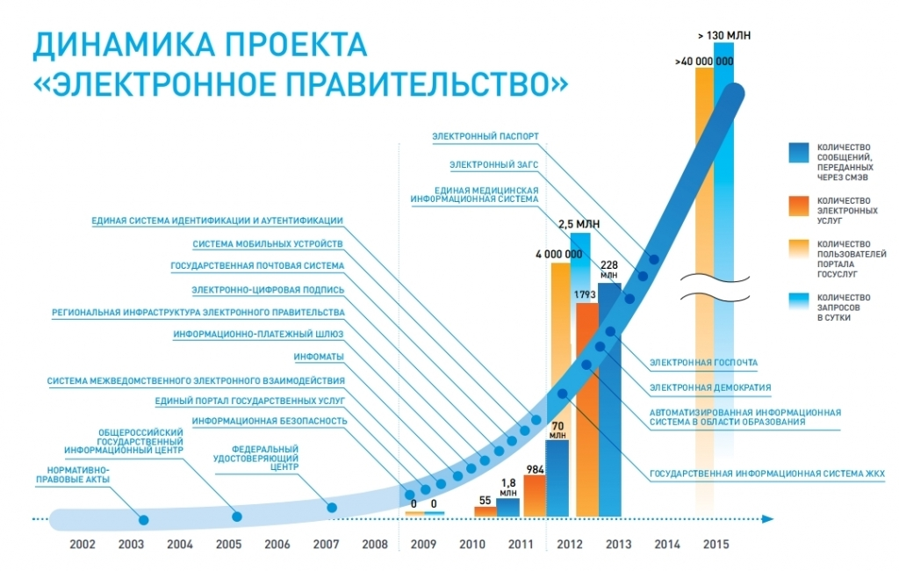
Почему именно сегодня понадобилась программа ЦЭ?

Slide 4
Четыре группы отраслей в экономике
dQ₁/dt = - α₁Q₁; dQ₂/dt = α₁Q₁ - α₂Q₂; dQ₃/dt = α₂Q₂ - α₃Q₃
Q₄ = 1 - Q₁ - Q₂ - Q₃ или dQ₄/dt = α₃Q₃
Изменение доли ( Q_{i} ) добавленной стоимости по группам отраслей в экономике США, треугольник – факт, сплошная линия - расчет
Индустриальная
Постиндустриальная
Информационная
Эпоха знаний
4

Slide 5
Четыре вида деятельности организации
Деятельность любой организации можно разделить на 4 составляющие:
физическая (производство товаров);
сервисная (предоставление услуг);
информационная (передача информации)
интеллектуальная (создание и передача знаний)

Slide 6
Что такое цифровая трансформация
Информационная составляющая в бизнесе становится общим конкурентным рынком:

Slide 7
Государственные и иные игроки в цифровую экономику

Slide 8
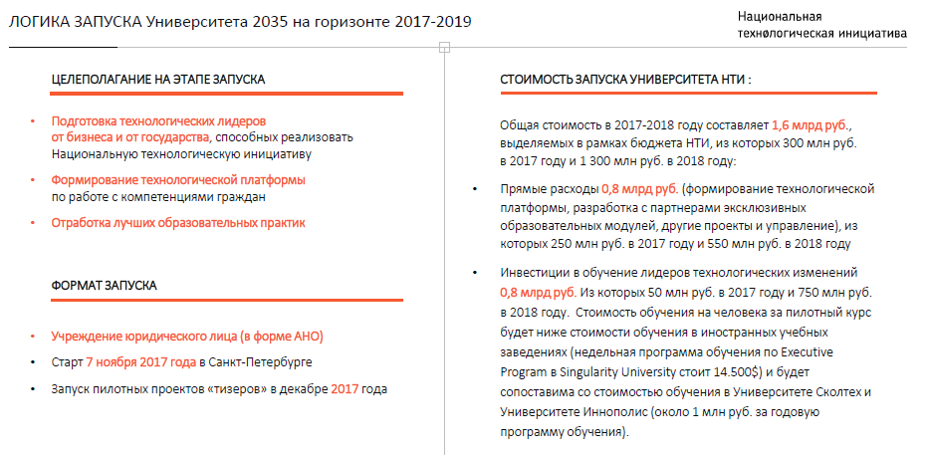
Университет НТИ – 2035*: обуча-ем элиту или все общество?
Из презентации АСИ
8

Slide 9
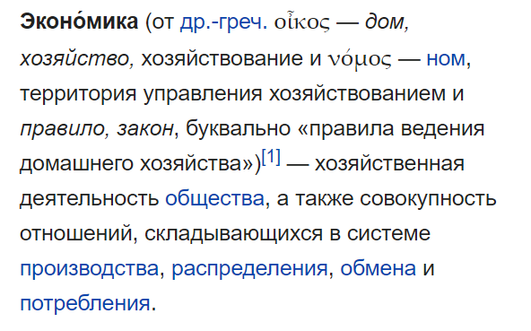
Назначение программы Цифро-вой экономики - потребление
Программа направлена на создание условий для раз-вития общества знаний в Российской Федерации, повышение благосостояния и качества жизни граж-дан нашей страны путем повышения доступности и качества товаров и услуг, произведенных в цифро-вой экономике с использованием современных цифровых технологий...
9

Slide 10
Фокус на технологии, а не на рынки
Цифровая экономика представлена 3 следующими уровнями, которые в своем тесном взаимодействии влияют на жизнь граждан и общества в целом:
рынки и отрасли экономики (сферы деятельности), где осуществляется взаимодействие конкретных субъектов (поставщиков и потребителей товаров, работ и услуг);
платформы и технологии, где формируются компетенции для развития рынков и отраслей экономики (сфер деятельности);
среда, которая создает условия для развития платформ и технологий и эффективного взаимодействия субъектов рынков и отраслей экономики (сфер деятельности) и охватывает нормативное регулирование, информационную инфраструктуру, кадры и информационную безопасность.
В связи с тем, что эффективное развитие рынков и отраслей (сфер деятельности) в цифровой экономике возможно только при наличии развитых платформ, технологий, институциональной и инфраструктурной сред, настоящая Программа сфокусирована на 2 нижних уровнях цифровой экономики - базовых направлениях…
10

Slide 11
Базовые направления цифровой экономики
Программа сфокусирована на 2 нижних уровнях цифровой экономики - базовых направлениях, определяя цели и задачи развития:
ключевых институтов, в рамках которых создаются условия для развития цифровой экономики (нормативное регулирование, кадры и образование, формирование исследовательских компетенций и технологических заделов);
основных инфраструктурных элементов цифровой экономики (информационная инфраструктура, информационная безопасность)…
+ электронное правительство
11

Slide 12
Кадры и образование для ЦЭ
Созданы ключевые условия для подготовки кадров цифровой экономики
2.1. Определить механизмы оценки квалификаций отдельных компетенций цифровой экономики, обеспечивающие эффективное взаимодействие, бизнеса, рынка труда и образования в условиях цифровой экономики
2.2. Внедрить независимую оценку квалификации и отдельных компетенций цифровой экономики в системы образования и рынка труда
2.3. Создать форматы для индивидуального накопления квалификаций и отдельных компетенций цифровой экономики граждан, правила хранения и доступа к этой информации
Система образования обеспечивает цифровую экономику компетентными кадрами
2.4. Сформировать и внедрить в систему образования требования к базовым квалификациям и отдельным компетенциям цифровой экономики для каждого уровня образования, обеспечив их преемственность (с учетом внедрения квалификаций и отдельных компетенций цифровой экономики в систему труда) ы)
2.5. Система общего образования работает в интересах подготовки граждан в условиях цифровой экономики
2.6. Система профессионального образования работает в интересах подготовки граждан к условиям цифровой экономики и подготовки компетентных специалистов для цифровой экономики
2.7. Система дополнительного образования работает в интересах подготовки компетентных специалистов для цифровой экономики
Рынок труда опирается на требования цифровой экономики
2.8. Обеспечить масштабное использование результатов независимой оценки квалификации на рынке труда
2.9. Обеспечить введение нормативной базы регулирования трудовых и социальных отношений с гибкой и дистанционной занятостью
Создана система мотивации по освоению необходимых компетенций и участию в развитии цифровой экономики России
2.10. Мотивировать граждан на освоение базовых компетенций цифровой экономики
2.11. Мотивировать компании на создание рабочих мест и обучение своих сотрудников и других граждан базовым компетенциям цифровой экономики
2.12. Мотивировать иностранных граждан на участие в развитии цифровой экономики России
12

Slide 13
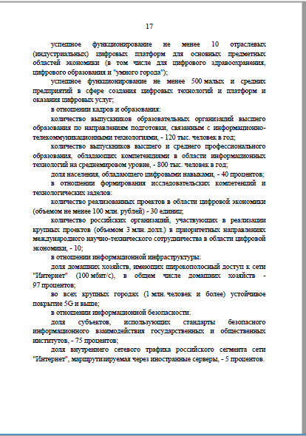
Какие кадры нужны цифровой экономике?

Slide 14
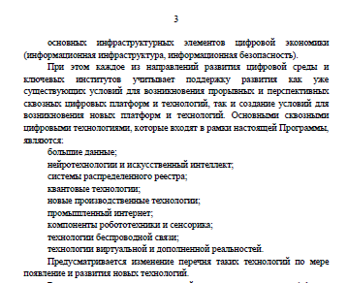
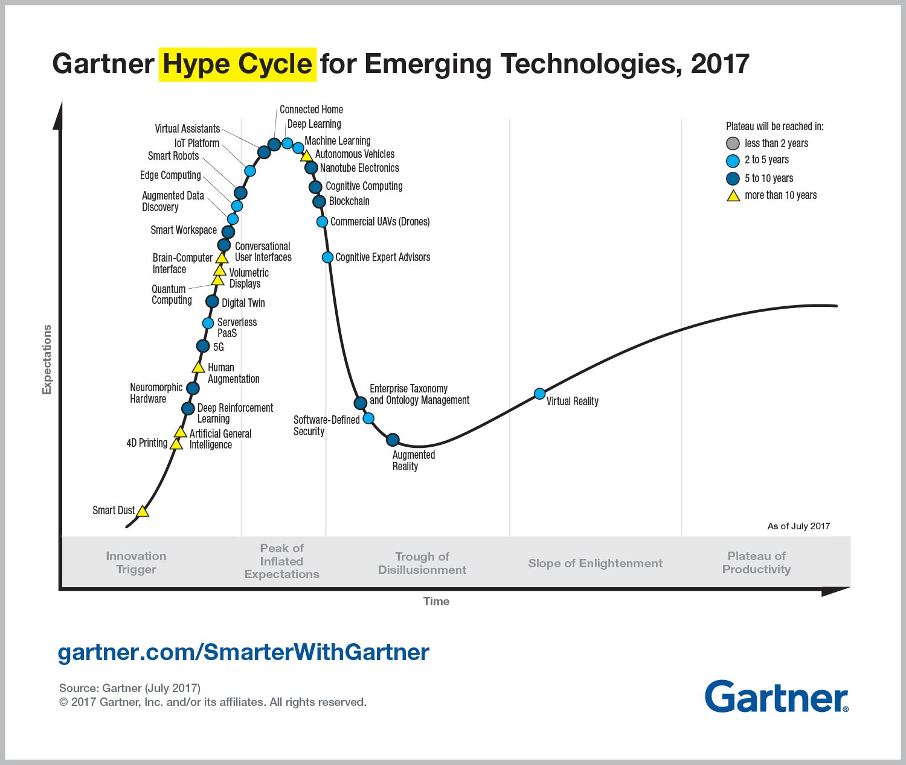
Не финансируем ли мы отстава-ние, планируя развитие ЦЭ?

Slide 15
А куда же делось общество знаний?
Интеллектуальный капитал
Человеческий интеллектуальный капитал (неявные знания)
Бизнес-процессы, технологии, информация, обучение (явные знания)
Рыночный капитал (репутация, бренд, лояльность к организации)
Уникальные компетенции сотрудников в ИИД
Технологии коллектив-ного интеллекта
Производст-венные и управленчес-кие технологии
Бизнес-процессы, рутины, процессы обучения
Средства автоматиза-ции деятельности организации
неявное
явное
15

Slide 16
Спасибо за внимание Мы еще поживем в SMART RUSSIA

